Slide 1
神戸市版 お悩みハンドブックの操作説明

Slide 2
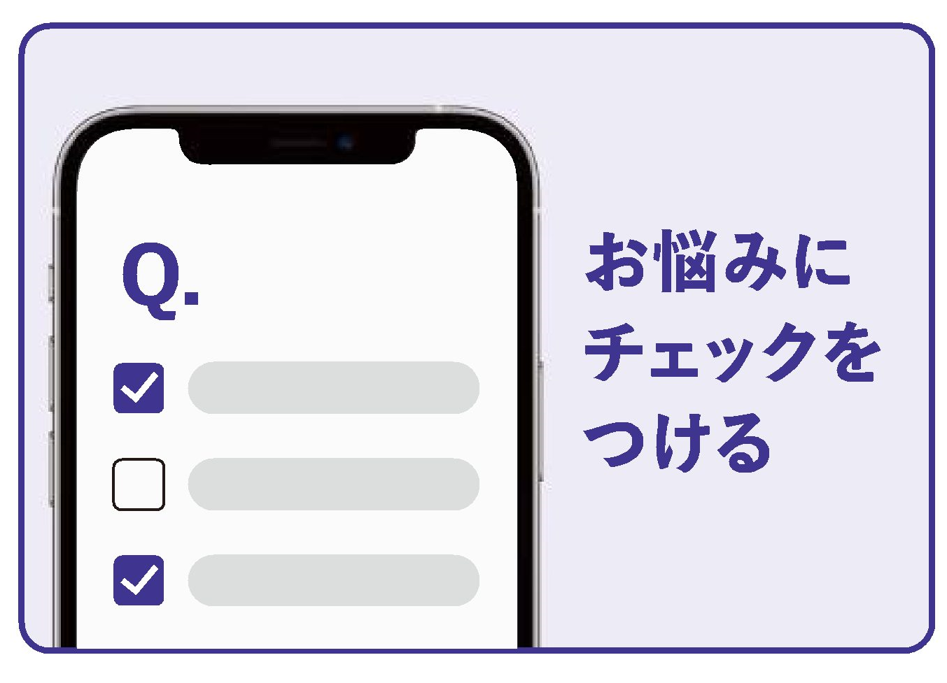
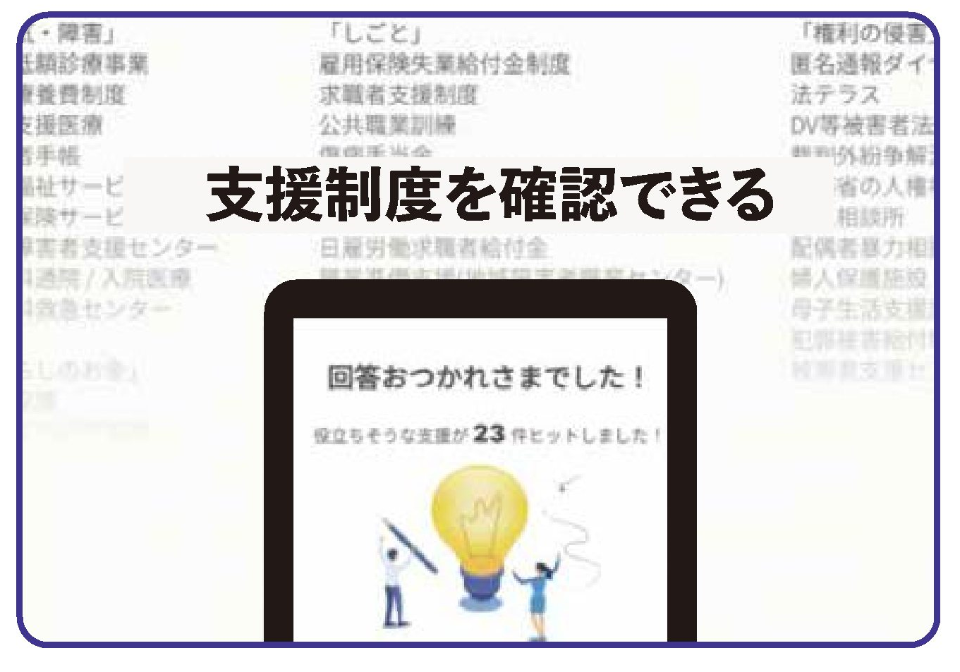
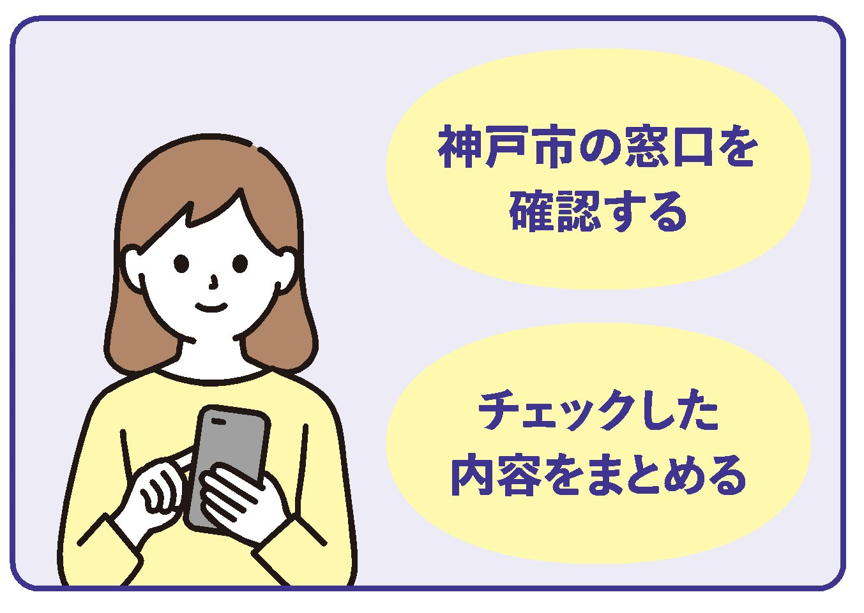
神戸市版 お悩みハンドブックでできること
①悩みに気づき・整理する
②支援制度を確認できる
③相談の準備ができる
表示される質問に答えていく
ことで、悩みの気づき・整理
をサポートします
個人や世帯の状況を選択して
いくことで、お悩みに合った
支援制度・窓口を確認できま
す
神戸市内の窓口を確認したり、気になる支援をメモしておくことで、実際の相談の前準備ができます

Slide 3
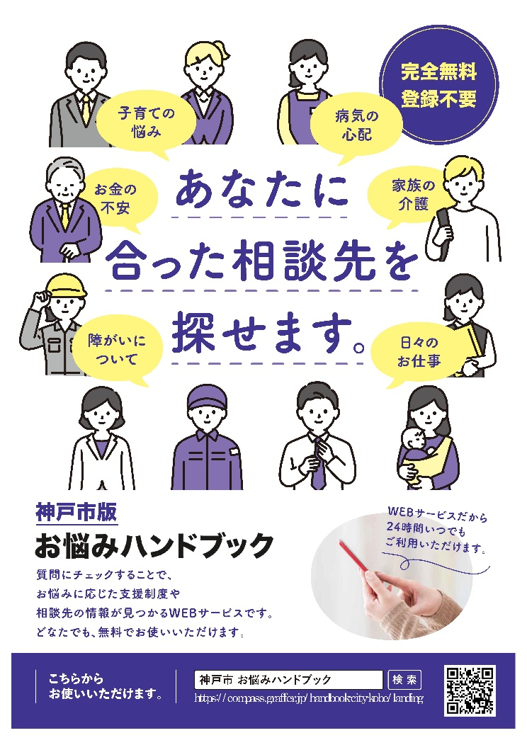
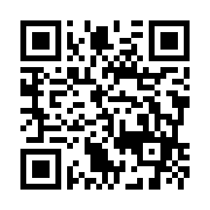

ご利用の流れ①
①下記のURLまたは、QRコードよりWEBサイトにアクセスします。
URL：https://compass.graffer.jp/handbook-city-kobe/landing
QRコード
神戸市版 お悩みハンドブック チラシ
①チラシをお持ちの方は、チラシのQRコードからもWEBサイトに
アクセスできます。

Slide 4
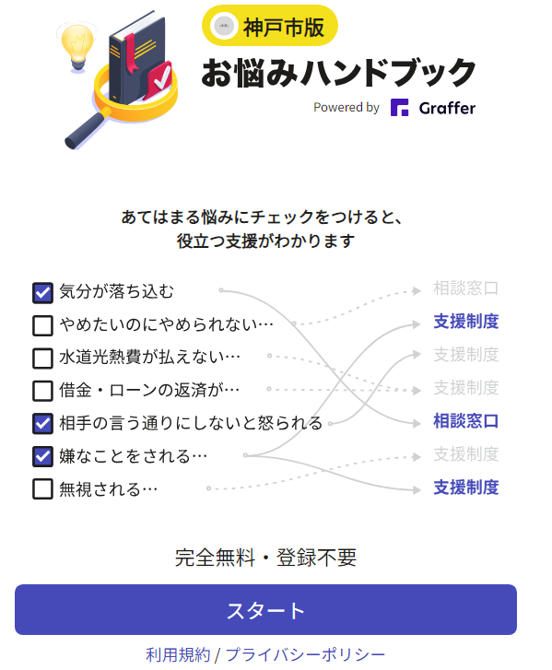
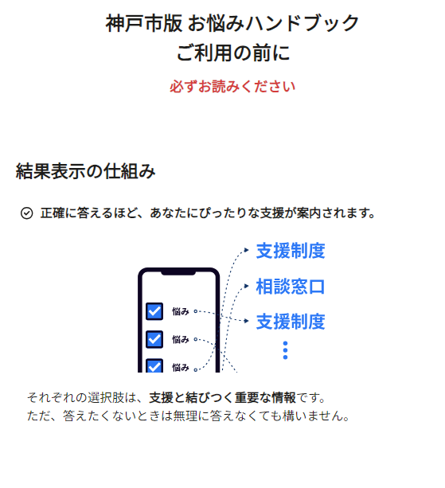

ご利用の流れ②
②トップページの「スタート」ボタン、次ページの「回答を開始する」ボタンをクリックします。

Slide 5
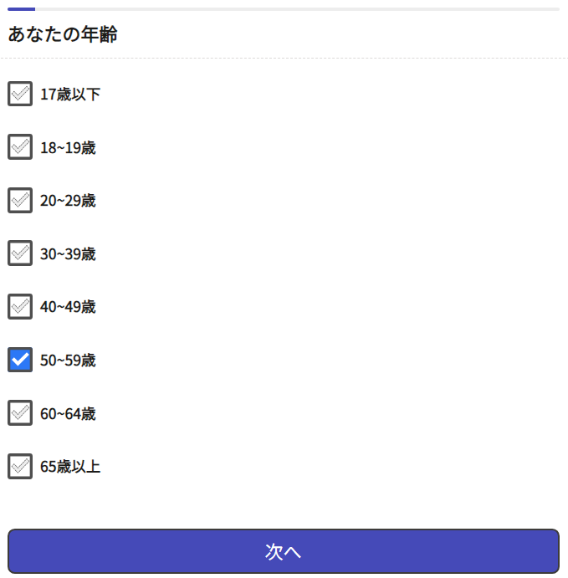
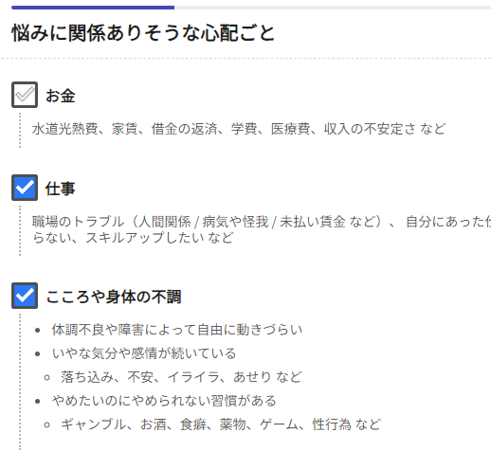
ご利用の流れ③
③個人や世帯に関する質問に当てはまる項目をチェックし、「次へ」ボタンで回答を進めていきます。

Slide 6
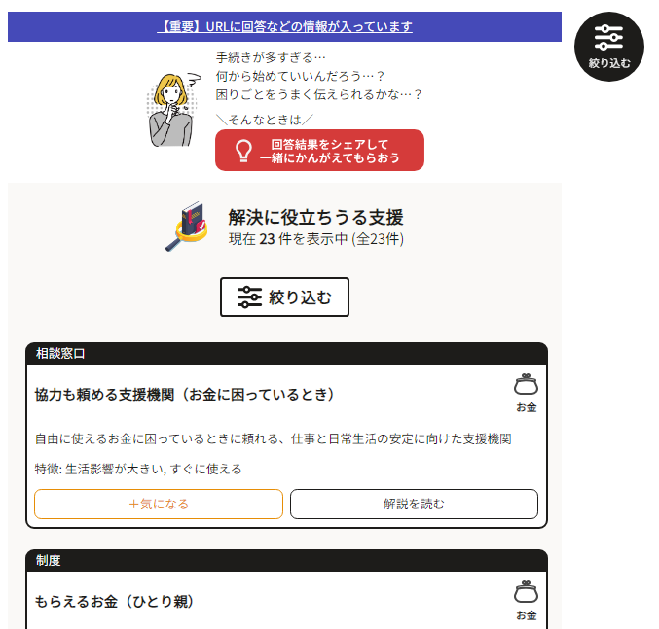
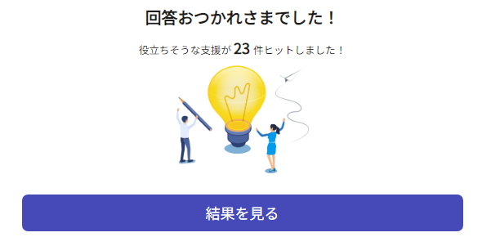
ご利用の流れ④
④回答を進めていくと、選択内容に応じて該当する可能性のある支援施策・窓口が一覧で表示されます。
※選択内容によって、一覧表示される施策・窓口の数が前後します。

Slide 7
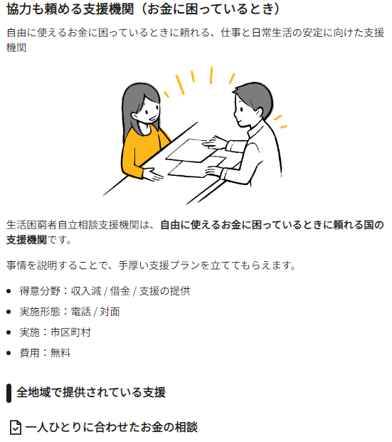
ご利用の流れ⑤
⑤各項目の「解説を読む」ボタンから、支援内容の概要を参照できます。

Slide 8
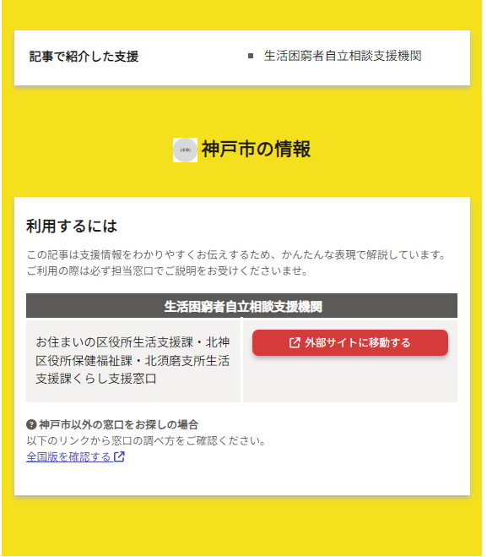
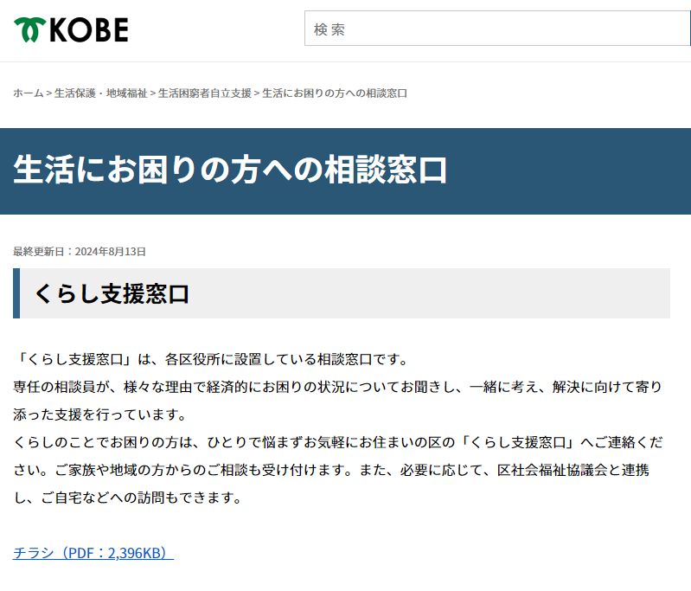
ご利用の流れ⑥
⑥解説画面の下部に、神戸市内の窓口情報を掲載しています。「外部サイトに移動する」ボタンから、
神戸市HPなど詳しい説明ページに遷移します。

Slide 9

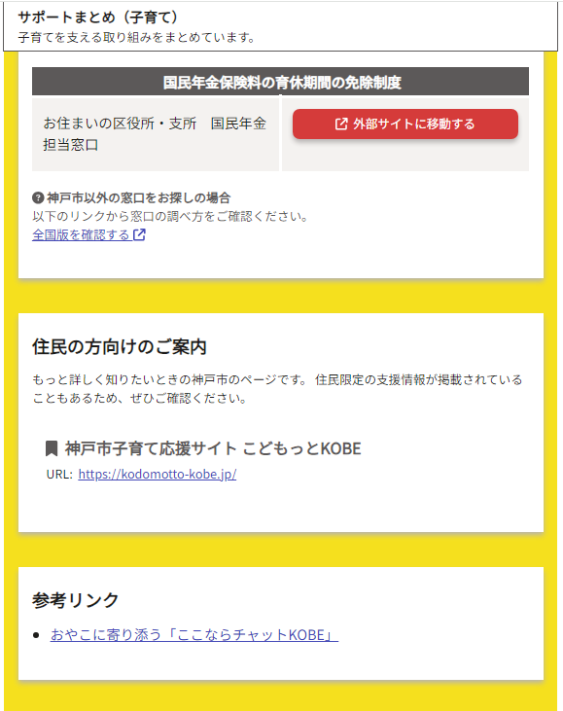
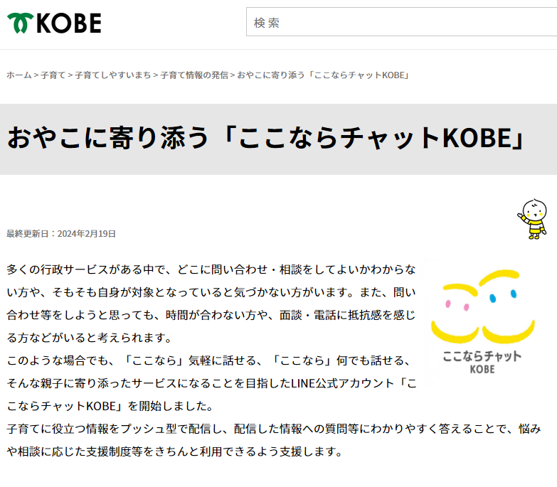
ご利用の流れ⑦
⑦「サポートまとめ」の項目について、下部に神戸市の関連情報を記載しています。

Slide 10
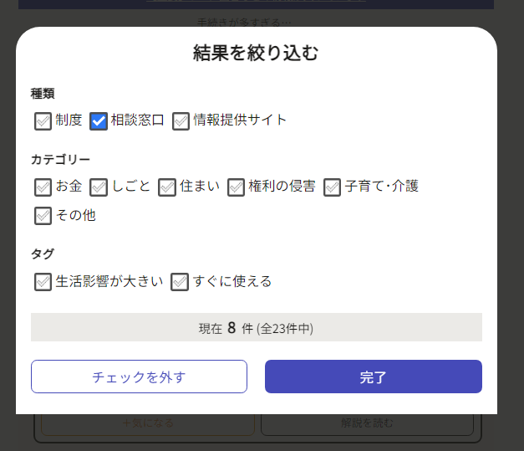
内容の整理①
①一覧に表示された施策・窓口の情報をご自身の状況に合わせて、整理・絞り込むことができます。

Slide 11
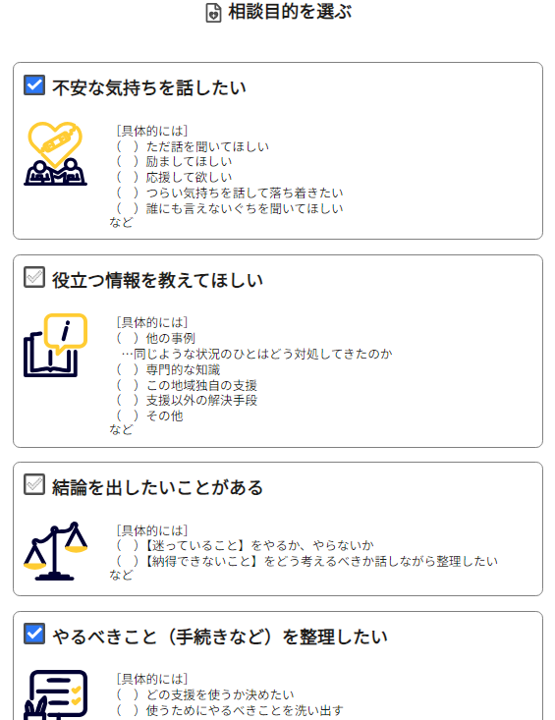
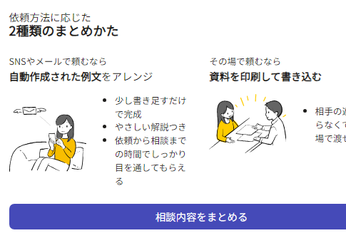
内容の整理②
②気になる窓口があった場合、「相談内容をまとめる」ボタンから、相談したい内容を整理することが
できます。

Slide 12
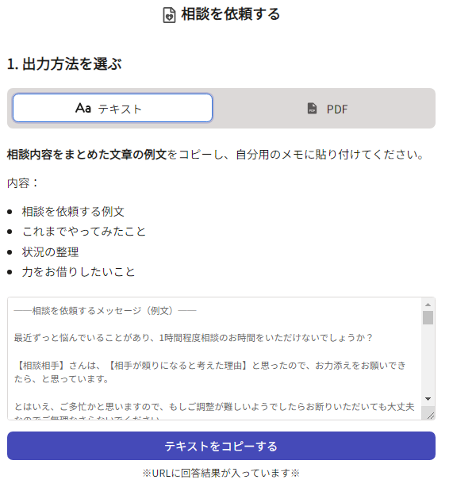
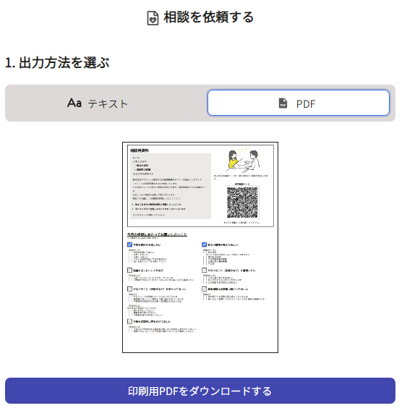
内容の整理③
③お悩みハンドブックで回答した内容や案内された窓口の情報を、テキストまたはPDFデータにより
出力が可能です。気になる窓口がある場合は、メール等で送付するか窓口で直接データ表示ください。

